Slide 1
SPORT EVENTS
Državni univerzitet u Novom Pazaru,avgust 2024.
Predmet:Web dizajn
Profesori:Doc dr Aldina Avdić,prof. Safet Purković
Student:Dženan Demirović SI

Slide 2
PREGLED PROJEKTA
Sportski Događaji je web sajt namenjen ljubiteljima sporta, pružajući im platformu za praćenje najnovijih i predstojećih sportskih događaja. Korisnici mogu pregledati informacije o prethodnim događajima, prijaviti se za nove, i ostati informisani o svim sportskim novostima.
Ključne Funkcionalnosti:
API integracija: Dinamičko učitavanje najnovijih vesti i informacija o sportskim događajima.
Responzivni dizajn: Sajt je optimizovan za sve uređaje, uključujući mobilne telefone i tablete.
Navigacija: Jednostavan hamburger meni za lak pristup svim stranicama.
Kontakt forma: Omogućava korisnicima da direktno stupe u kontakt sa organizatorima događaja.

Slide 3
TEHNOLOGIJE
Tehnologije Korišćene:
HTML & CSS: Za strukturiranje i stilizaciju sajta.
JavaScript: Za funkcionalnosti kao što su rotacija vesti i validacija formi.
API: Za dinamičko prikazivanje sadržaja.
Surge: Za hosting sajta.

Slide 4
CILJ PROJEKTA
Cilj projekta Sportski Događaji je da se stvori centralizovana platforma koja okuplja sve relevantne informacije o sportskim događajima na jednom mestu. Ovaj sajt je osmišljen kako bi omogućio ljubiteljima sporta, kao i organizatorima, jednostavan i brz pristup informacijama o prethodnim, aktuelnim i predstojećim sportskim događajima.
Korisnici sajta mogu lako pregledati prošle događaje, saznati detalje o nadolazećim takmičenjima i prijaviti se za njih, čime se olakšava praćenje i učešće u sportskim aktivnostima. Korišćenjem API-ja za dinamičko ažuriranje sadržaja, sajt osigurava da su sve informacije uvek sveže i tačne. Takođe, sajt ima za cilj da unapredi iskustvo korisnika kroz responzivan dizajn, omogućavajući optimalno pregledanje na različitim uređajima.

Slide 5
Stilovi
Boje:
Primarna boja: Tamnoplava (#001f3f) koristi se za navigacioni meni, footer, i naslovne sekcije, što daje sajtu ozbiljan i profesionalan izgled.
Sekundarna boja: Svetloplava (#cce6ff) se koristi kao pozadina za isticanje različitih sekcija, što pomaže da se sadržaj bolje organizuje i da korisnici lakše prate informacije.
Tekst: Crna boja (#000000) za glavne naslove i tekst, dok je bela (#ffffff) korišćena na tamnoj pozadini, osiguravajući dobar kontrast i čitljivost.
Fontovi:
Primarni font: Sans-serif fontovi poput Arial ili Helvetica, koji su čisti, jednostavni i lako čitljivi na svim uređajima. Ovi fontovi doprinose modernom i pristupačnom dizajnu sajta.
Veličina fonta: Korišćena je prilagođena veličina fonta kako bi se osigurala dobra čitljivost na svim uređajima, sa većim naslovima i manjim tekstom za opise.
Dugmad i forme:
Dugmad: Korišćene su jednostavne dugmadi sa zaobljenim ivicama i istaknutim pozivom na akciju (npr. "Prijavi se"). Dugmad imaju jasnu boju koja se ističe na pozadini, sa laganim hover efektom koji daje vizuelni feedback korisnicima.
Forme: Input polja su jednostavna, sa jasno vidljivim okvirima i placeholder tekstom koji vodi korisnike. Formulari su dizajnirani da budu intuitivni i funkcionalni.

Slide 6
DIZAJN
Responzivnost:
Sajt koristi responzivni dizajn, što znači da se automatski prilagođava različitim veličinama ekrana. Bez obzira na to da li se sajt pregleda na mobilnom telefonu, tabletu ili desktop računaru, svi elementi ostaju pregledni i lako dostupni.
Media queries u CSS-u omogućavaju prilagođavanje izgleda sajta na različitim uređajima, osiguravajući optimalno korisničko iskustvo.
Layout i Raspored:
Sajt je organizovan u sekcije koje su jasno odvojene i lako pregledne. Ovaj raspored omogućava korisnicima da brzo pronađu informacije koje traže.
Grid sistem se koristi za organizaciju sadržaja, posebno u sekcijama sa karticama događaja i statistika, osiguravajući doslednost u prikazu.
Navigacija:
Glavni navigacioni meni je jednostavan i direktan, sa jasno označenim linkovima ka različitim sekcijama sajta. Meni se prilagođava u oblik hamburger menija na manjim ekranima, omogućavajući jednostavnu navigaciju na mobilnim uređajima.
Vizuelni elementi:
Korišćene su minimalističke ikone i jednostavni vizuelni elementi koji ne preopterećuju stranicu, već dodaju vrednost i poboljšavaju korisničko iskustvo.
Ikone za društvene mreže u footer-u omogućavaju korisnicima da lako dele sadržaj ili prate sajt na različitim platformama.

Slide 7
SADRŽAJ
Homepage
Početna
Predstojeći dogadjaji
Prošli dogadjaji
Kontakt

Slide 8
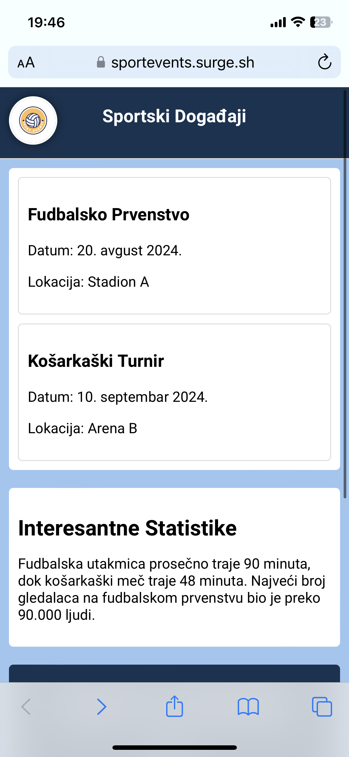
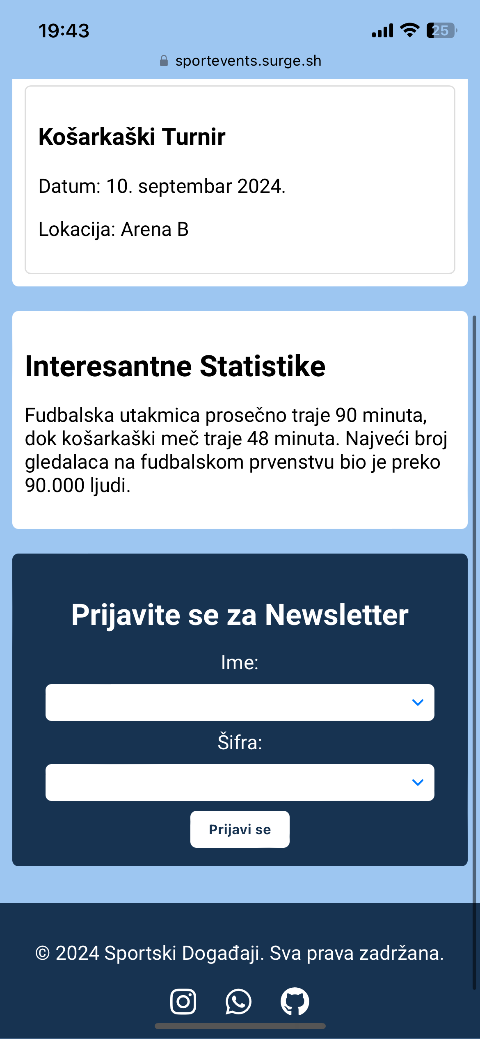
HOMEPAGE
Ova stranica nudi kombinaciju funkcionalnosti i jednostavnosti, čineći je pogodnom za svakodnevne korisnike koji žele da ostanu informisani o sportskim događajima.Nakon što se prijavimo idemo na početnu stranicu.

Slide 9
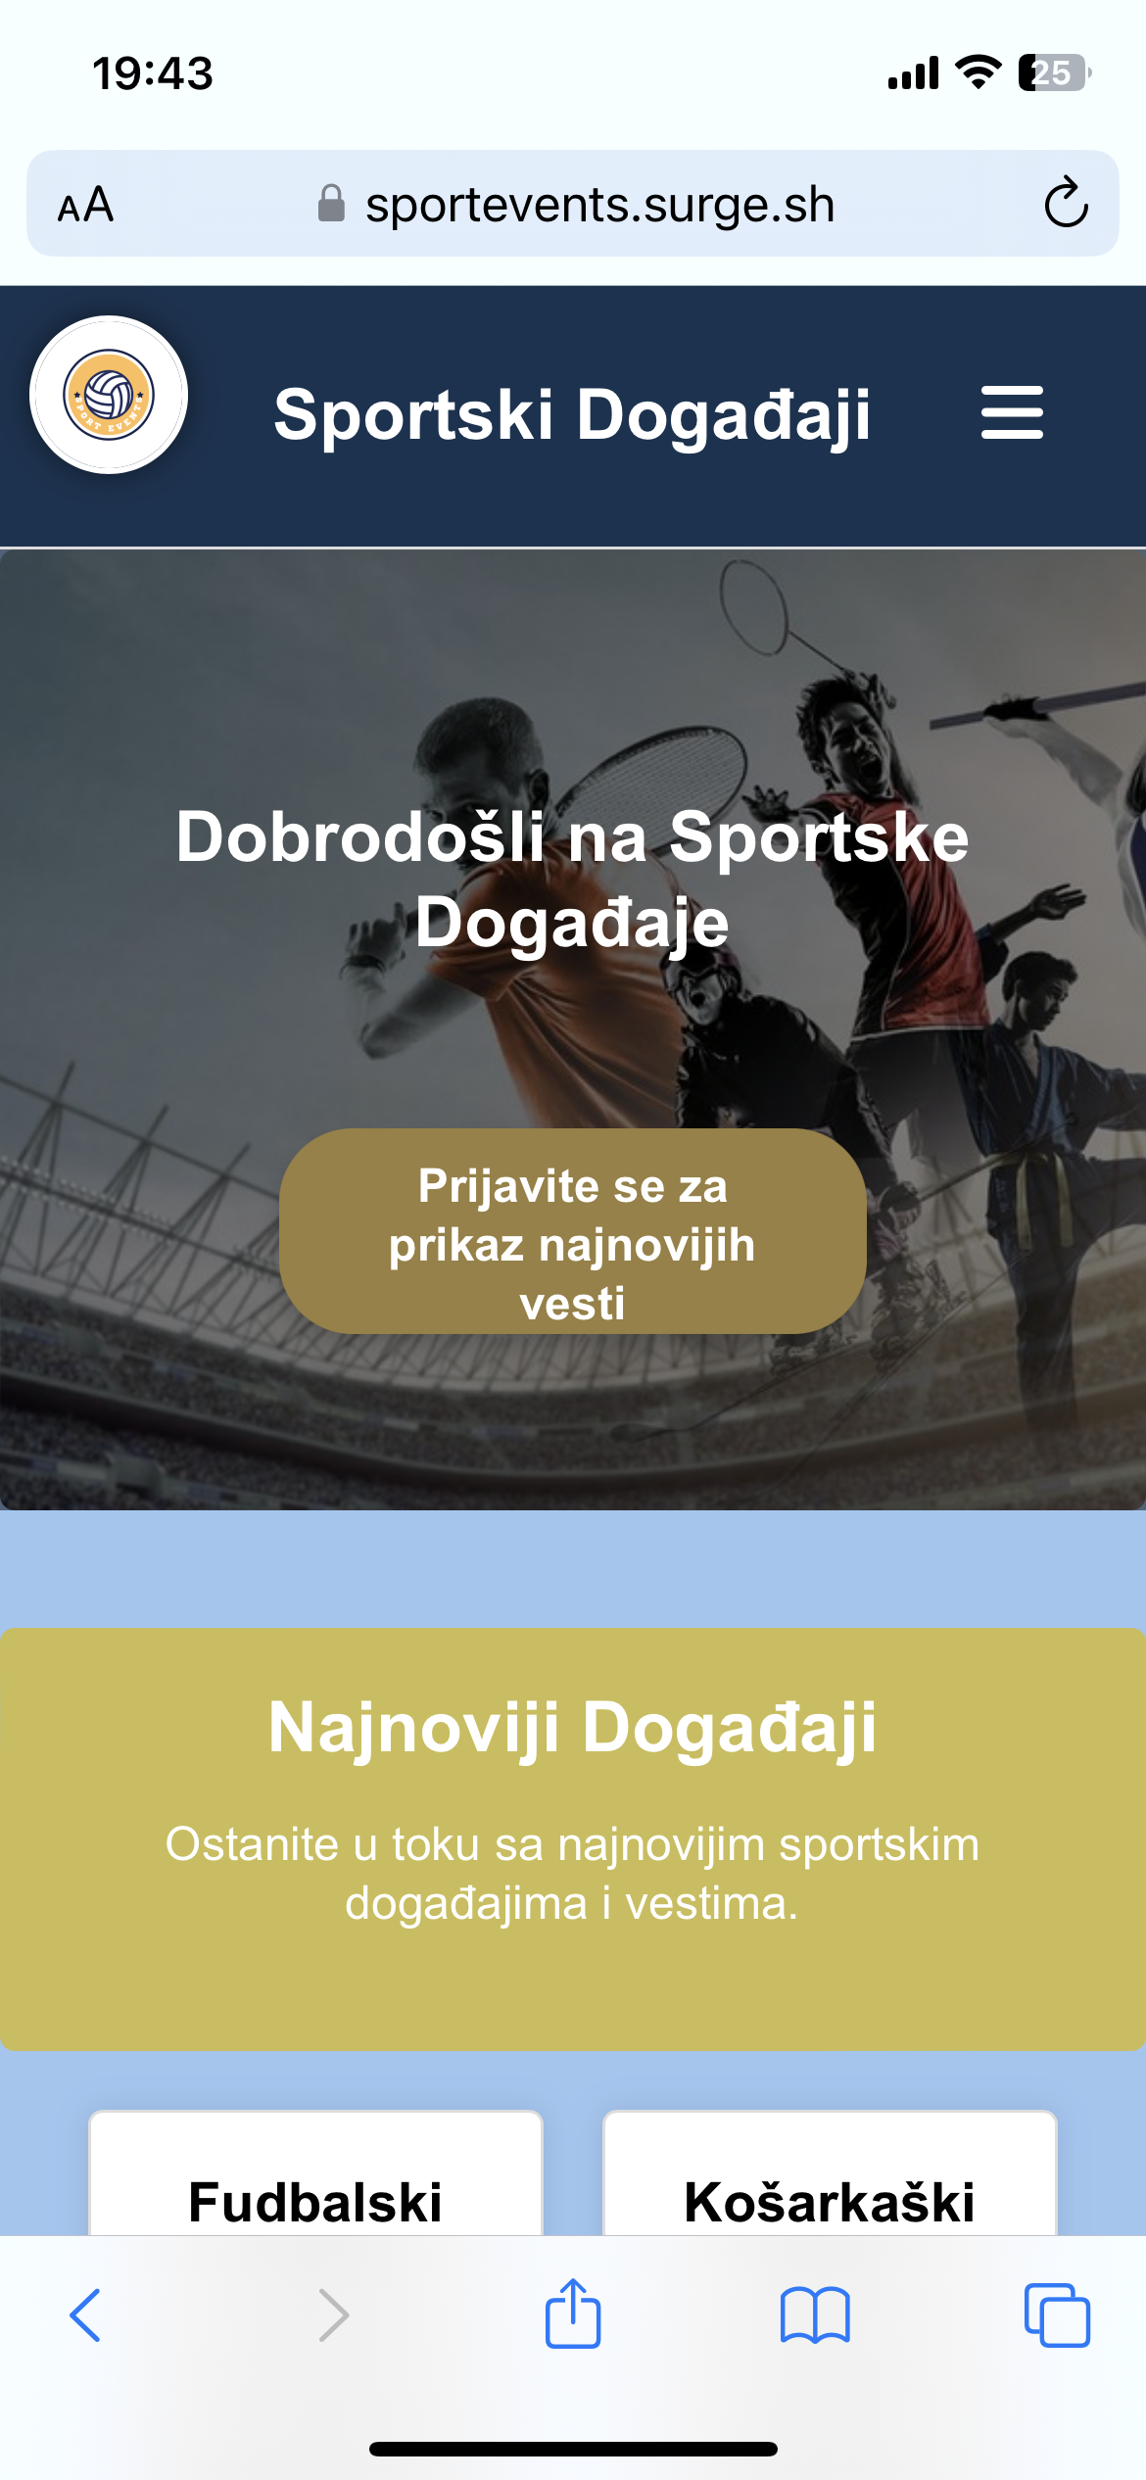
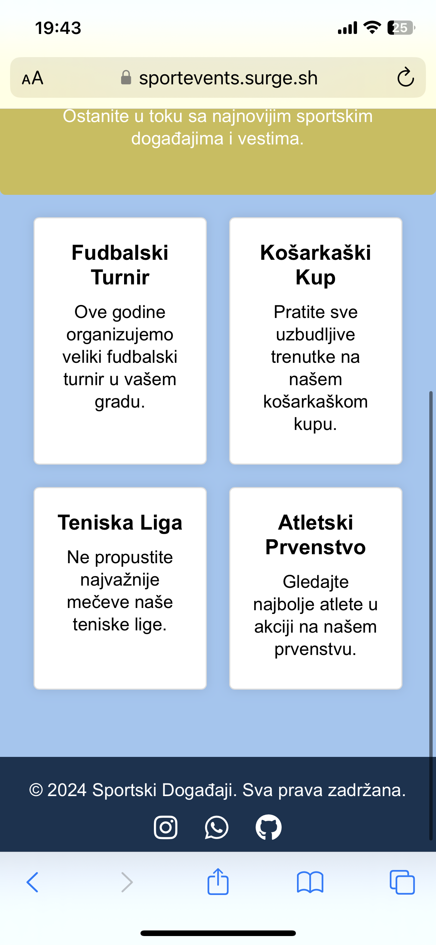
Početna
Ova stranica je dizajnirana sa fokusom na jednostavnost i funkcionalnost, sa profesionalnim izgledom i jasno organizovanim sadržajem. Plava tema i konzistentan raspored elemenata pomažu korisnicima da se lako snalaze i brzo dođu do željenih informacija.Ovde je prisutna api integracija koja nam omogućava razvnovrsne vesti.

Slide 10
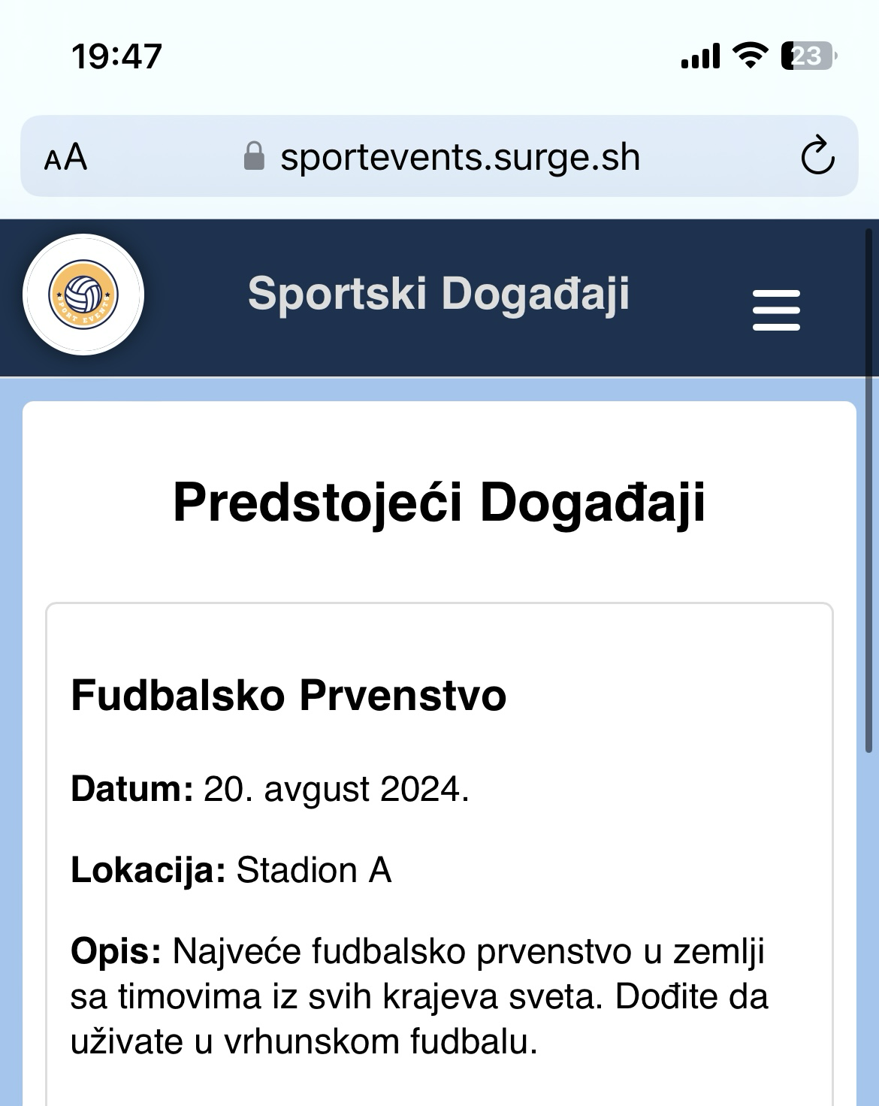
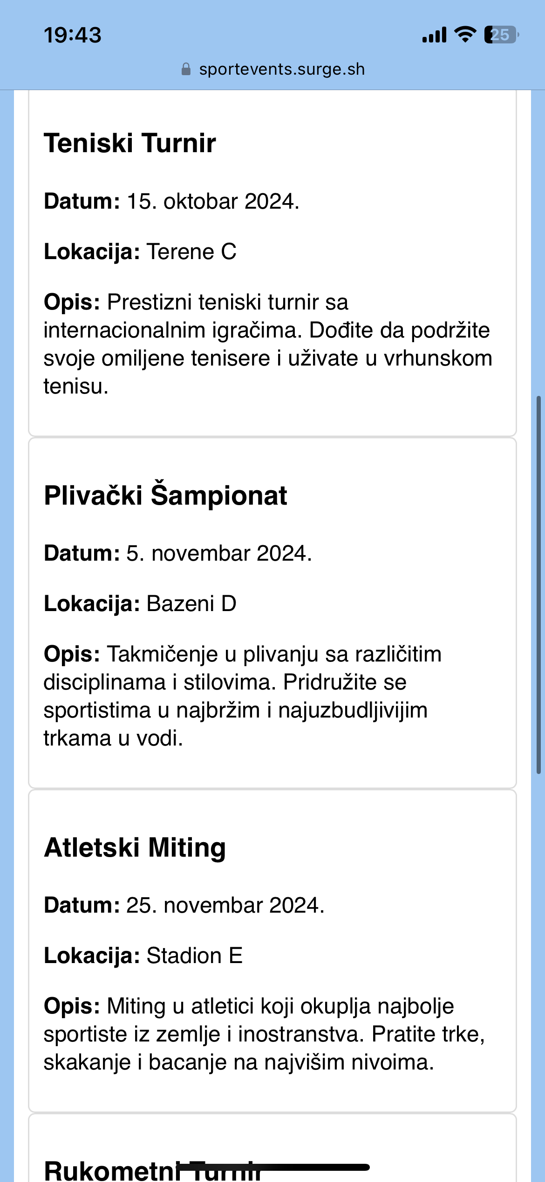
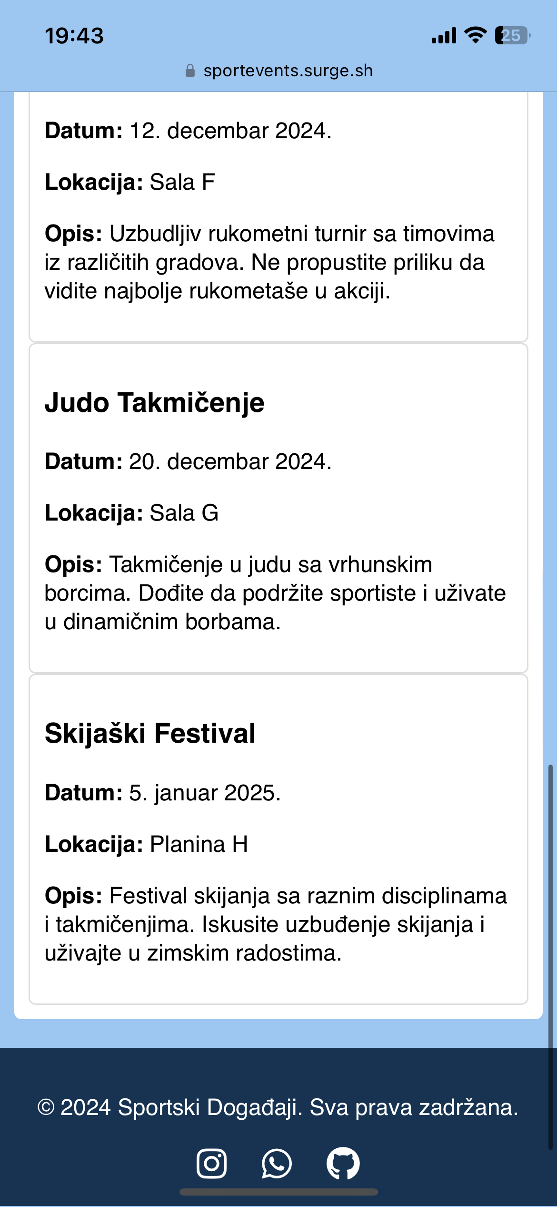
Predstojeći dogadjaji

Slide 11
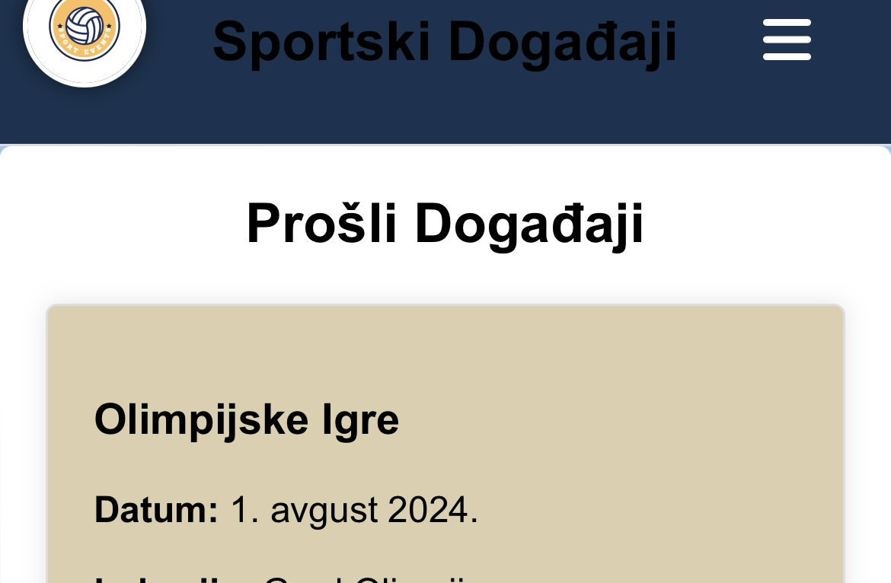
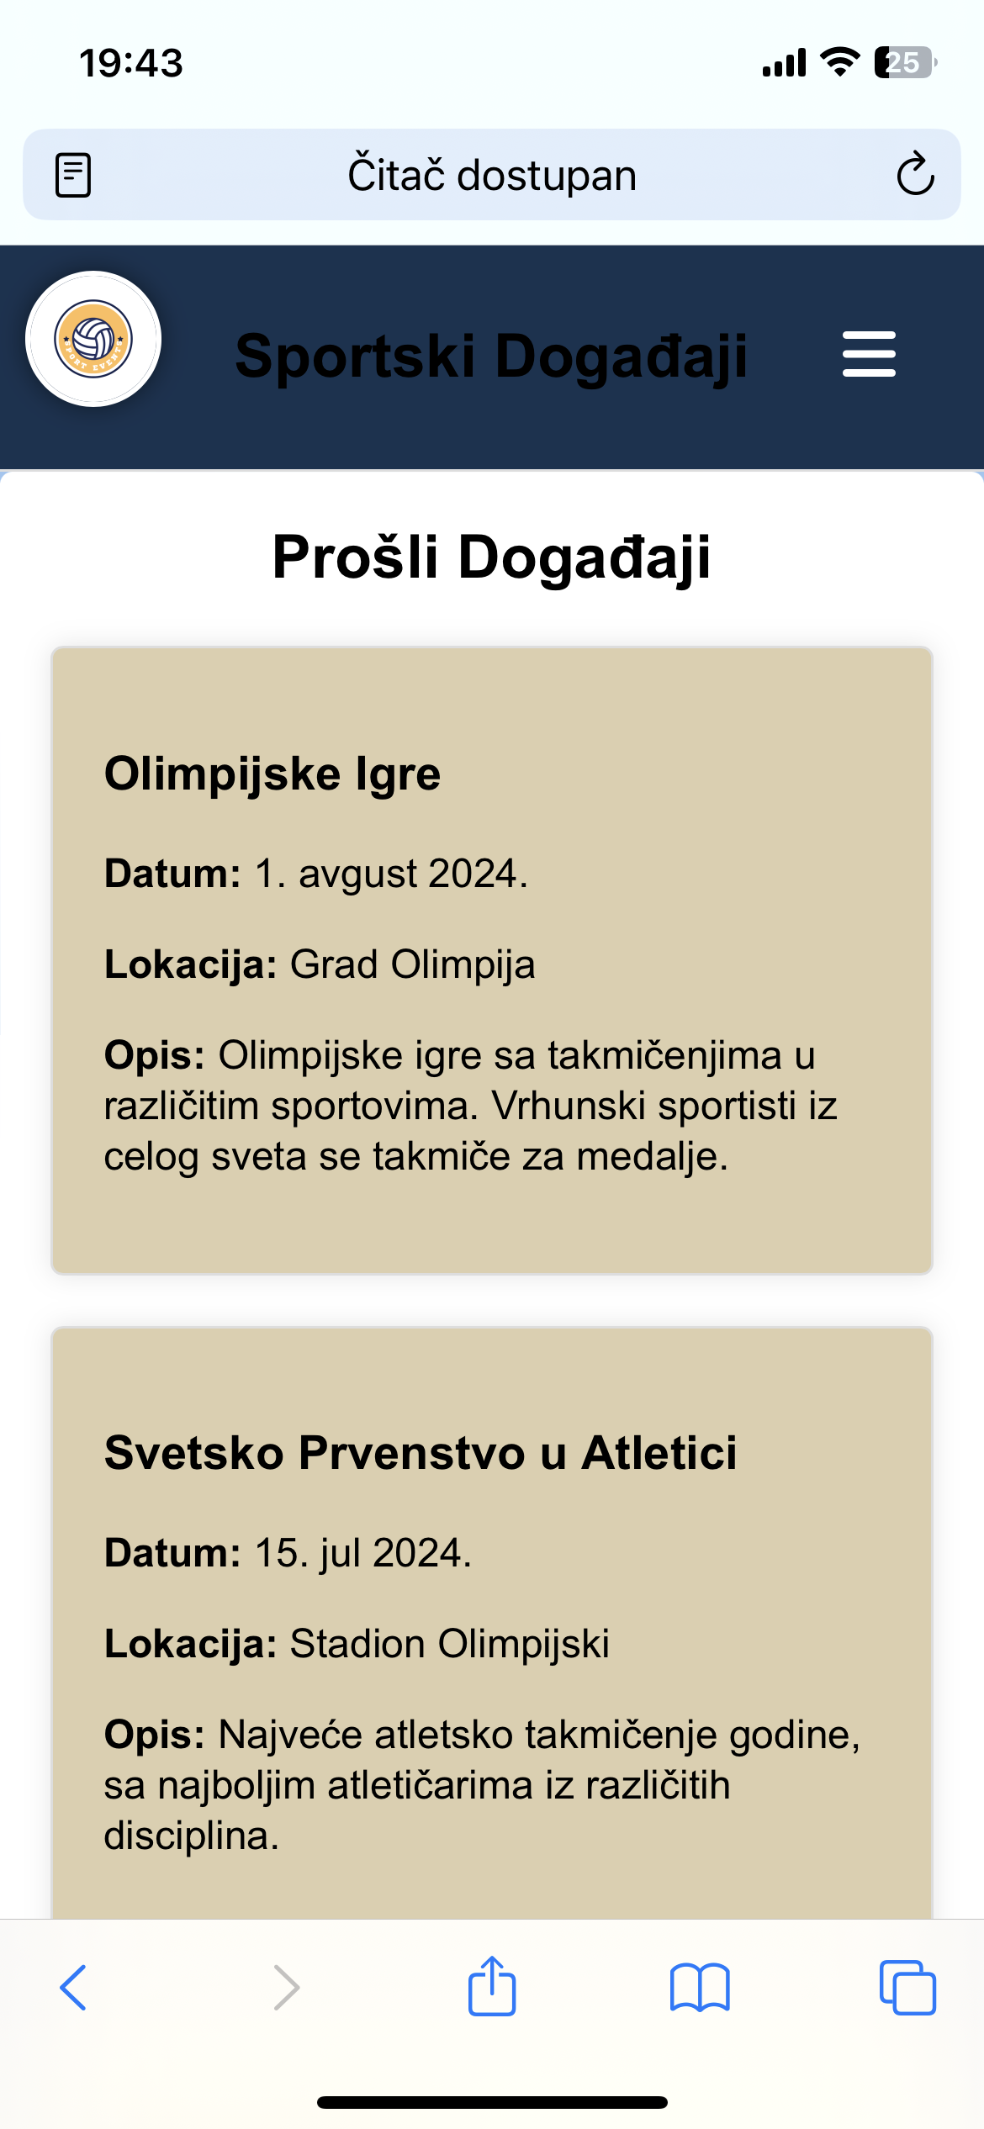
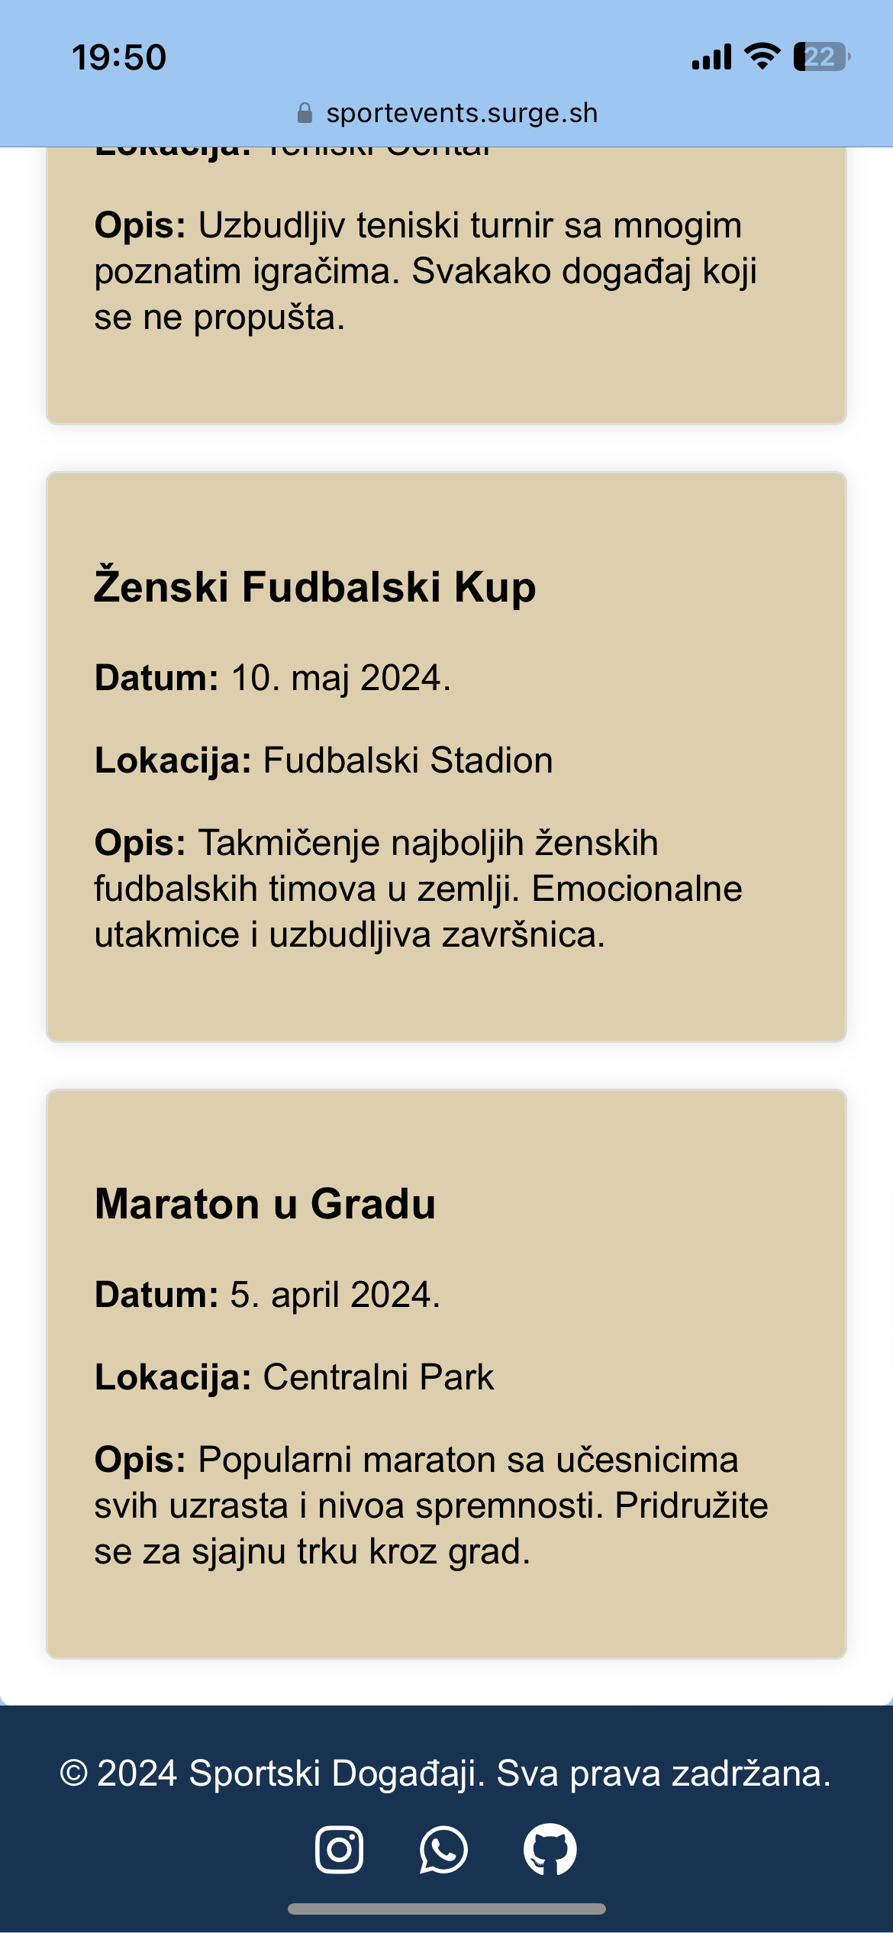
Prošli dogadjaji

Slide 12
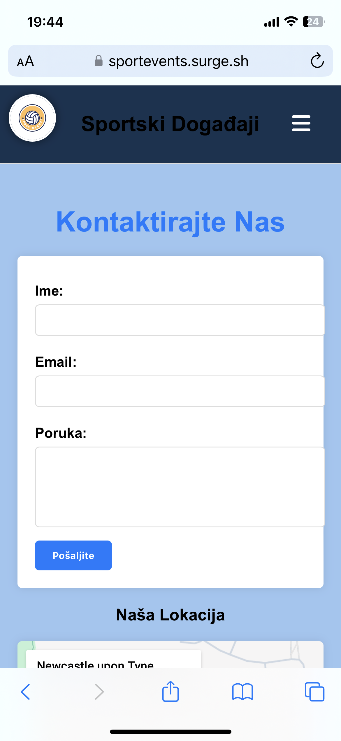
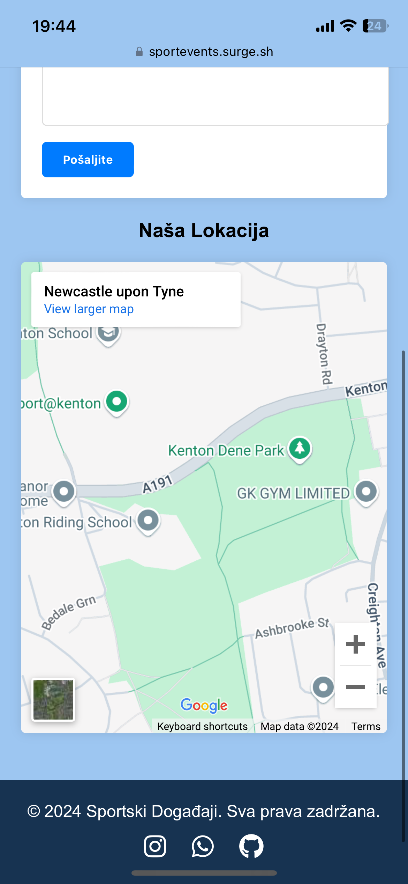
Kontakt
Ova stranica je dizajnirana sa željom da nas korisnici što lakše pronadju.Imamo formular za prijavu gde su prisutne javascript funkcionalnosti,regeksi koji organičavaju unos i podaci koji tačmo popunjeni stižu do nas.

Slide 13
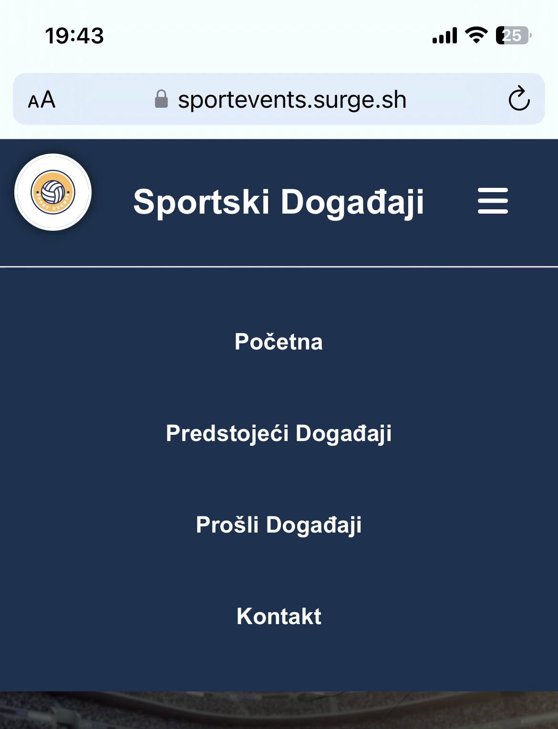

Hamburger meni i footer
Smješten ispod glavnog naslova, meni je lako dostupan i optimizovan za mobilne uređaje. Ikonica menija se sastoji od tri horizontalne linije, što je prepoznatljiv simbol za navigaciju, a klikom na nju, korisnici mogu lako otvarati i zatvarati meni. Ovaj dizajn menija omogućava preglednost i jednostavnost, čineći sajt lakim za korištenje, bez pretrpavanja korisničkog interfejsa.
Footer je na svakoj stranici isti.

